Slide 1

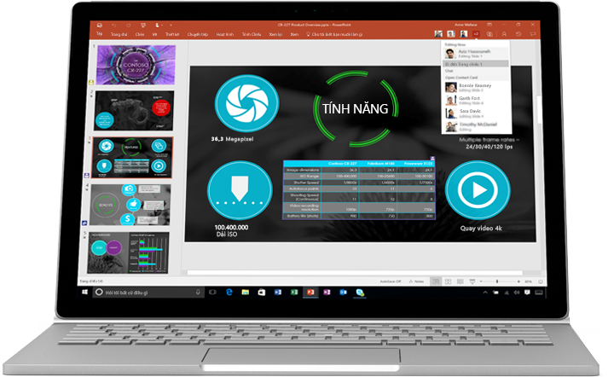
An ninh mạng Báo cáo
TÌM HIỂU TẤN CÔNG DoS - DDoS
Sinh viên: Nguyễn Đức Thiên
Vũ Hoàng Đức Hiếu
Nguyễn Hoàng Nhung
Lớp: LTU15
Giáo viên hướng dẫn: ThS. Bùi Trọng Tùng
Notes:
GVHS: Giáo viên hướng dẫn

Slide 2
1. Định nghĩa
Tấn công từ chối dịch vụ
Denial of Service
b. Hệ phân tán tấn công từ chối dịch vụ
Denial of Service
Notes:
1. DoS là một dạng tấn công mạng mà mục tiêu chính là làm cho hệ thống bị tấn công không thể phản hồi lại các yêu cầu truy cập vào một tài nguyên hệ thống.
2. Sự tấn công DoS từ nhiều máy tính hoặc một hệ thống khác với mục tiêu là một hệ thống mạng hoặc server web, gây ra một lưu lượng truy cập lớn hơn sức tải của hệ thống mạng, đến mức làm nghẽn các hoạt động của người dùng hợp lệ được gọi là một cuộc tấn công DDoS

Slide 3
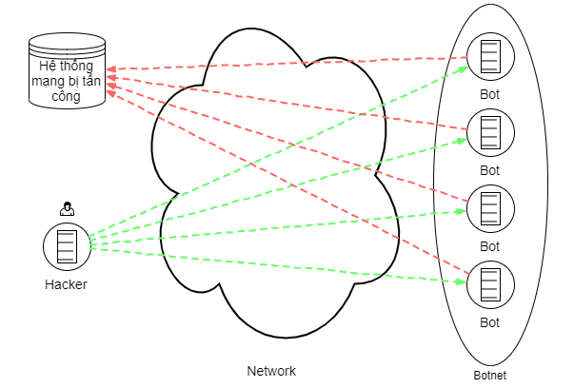
Mô hình DDoS
Mô hình tổng quan tấn công DDoS
Notes:
3. Cuộc tấn công được thêm từ "Distributed - Phân tán" bởi vì nó không thực hiện từ một máy tính nào mà được "phân tán" ra các máy tính bị chiếm quyền kiểm soát. Mỗi máy tính bị chiếm quyền kiểm soát được gọi là 1 máy bot và hệ thống các máy này được gọi là botnet.

Slide 4
Cấu trúc mạng botnet
Máy chủ điều khiển –
Command and Control Center (CnC)
Mô hình client – server
Mô hình peer-to-peer
Notes:
Điểm yếu của mạng botnet có cấu trúc client-server là một khi đánh chặn được máy chủ điều khiển CnC thì toàn bộ mạng botnet sẽ sập theo. Để khắc phục điểm yếu này, các botnet gần đây đã được thiết kế theo mô hình ngang hàng peer-to-peer. Việc nhúng cấu trúc điều khiển này đã loại bỏ điểm yếu phụ thuộc máy chủ điều khiển, khiến cho những nỗ lực giảm thiểu trở nên khó khăn.
Các botnet ngang hàng duy trì một danh sách các máy tính đáng tin cậy mà từ đó chúng nhận và gửi thông tin điều khiển. Nhưng cấu trúc này cũng có điểm yếu, đó chính là việc thiếu máy chủ điều khiển CnC khiến cho mạng ngang hàng dễ bị chiếm quyền kiểm soát bởi một người khác không phải là người tạo ra botnet.

Slide 5
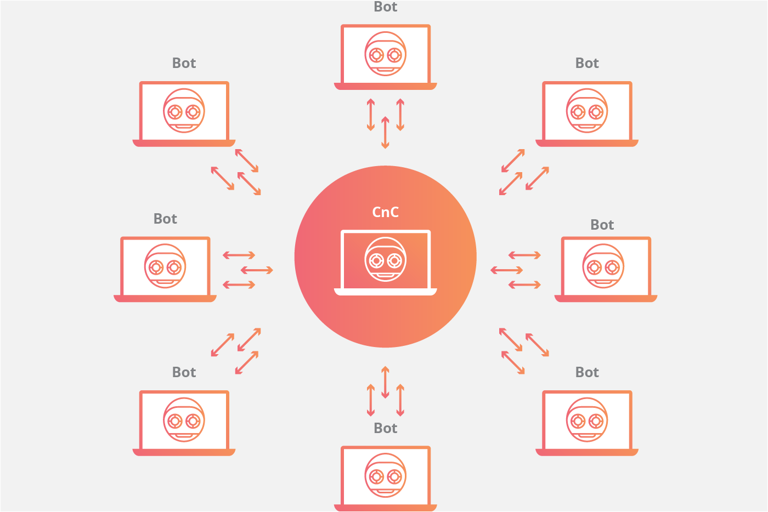
Mô hình client-server
Star Network Topology

Slide 6
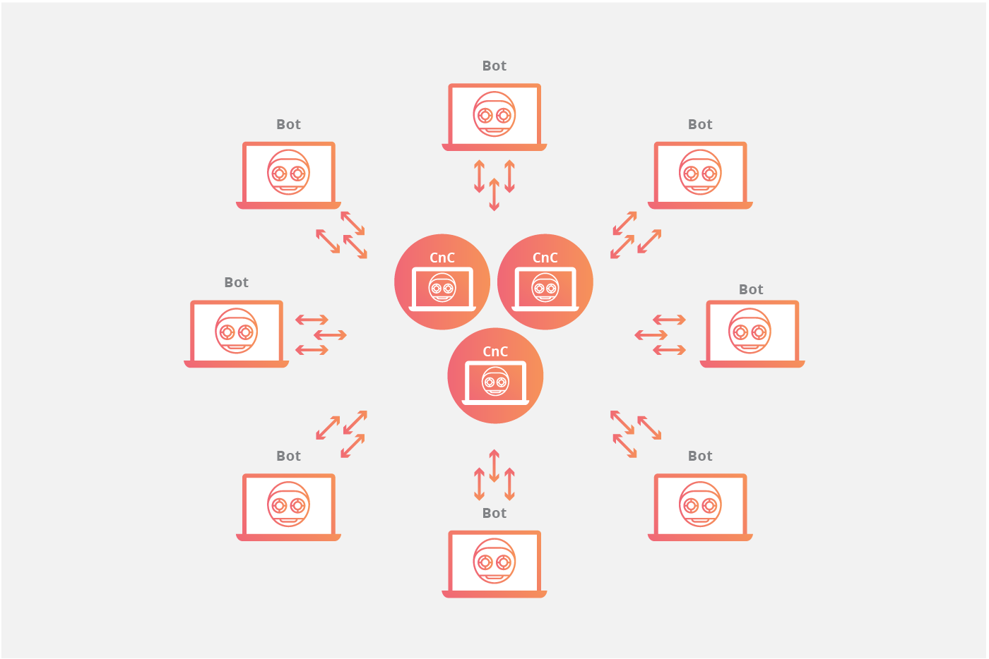
Mô hình client-server
Multi Server Topology

Slide 7
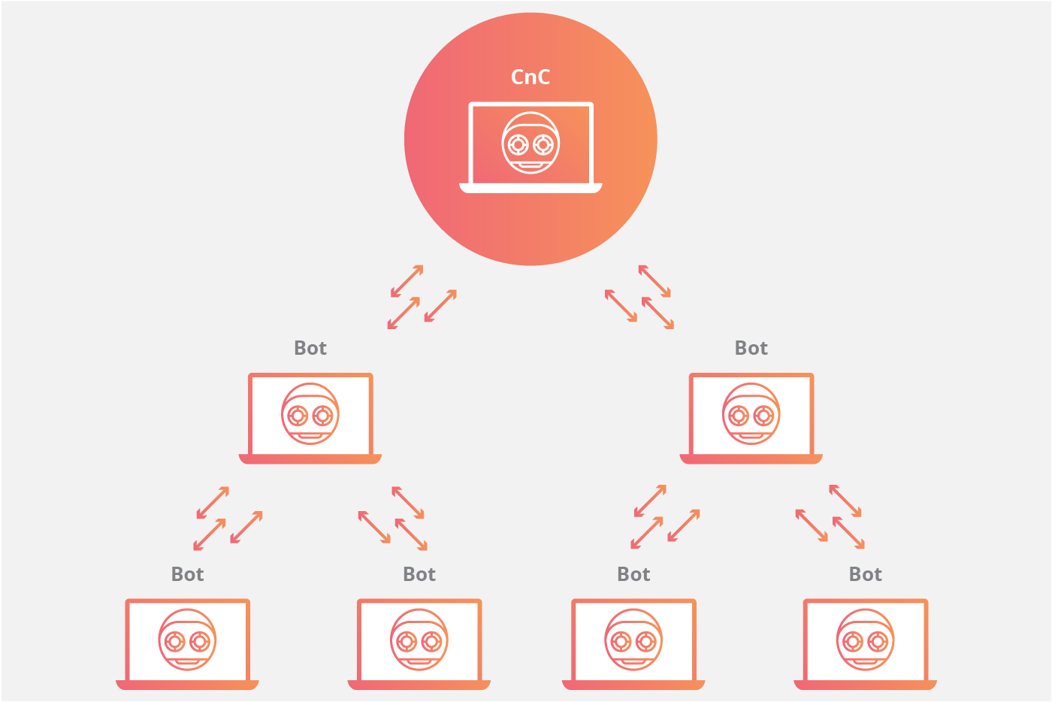
Mô hình client-server
Hierarchical Network Topology

Slide 8
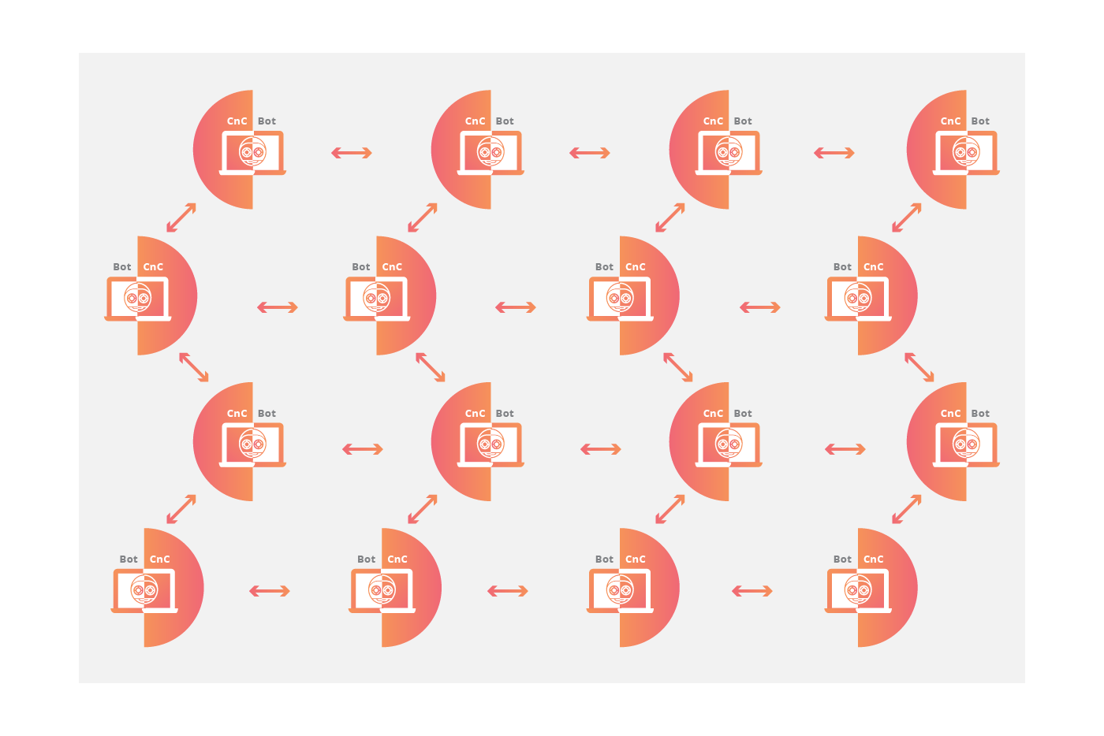
Mô hình peer-to-peer
Peer-to-Peer Topology

Slide 9
Title

Slide 10
Title

Slide 11
Title

